Slide 2
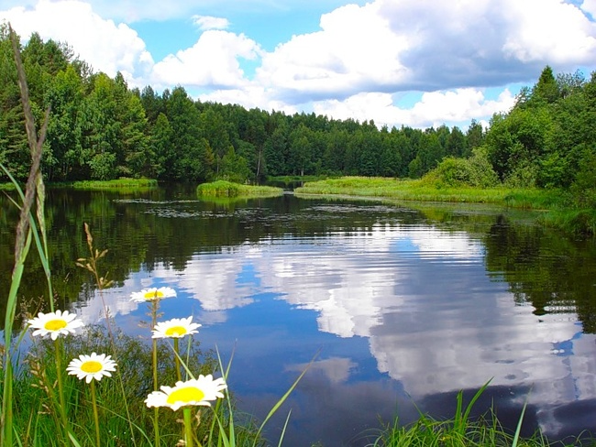

Slide 3
1. Склади і запиши речення, визнач їх граматичну основу.
в`ється, мiж, швидка, берегів, зелених, річка.
голубі, сонце, у , світле, віконця, зазирає.
на, виблискували, самоцвітами, сонці, роси, краплі.
туман, золотій, срібний, землi, по, гуляє.

Slide 4
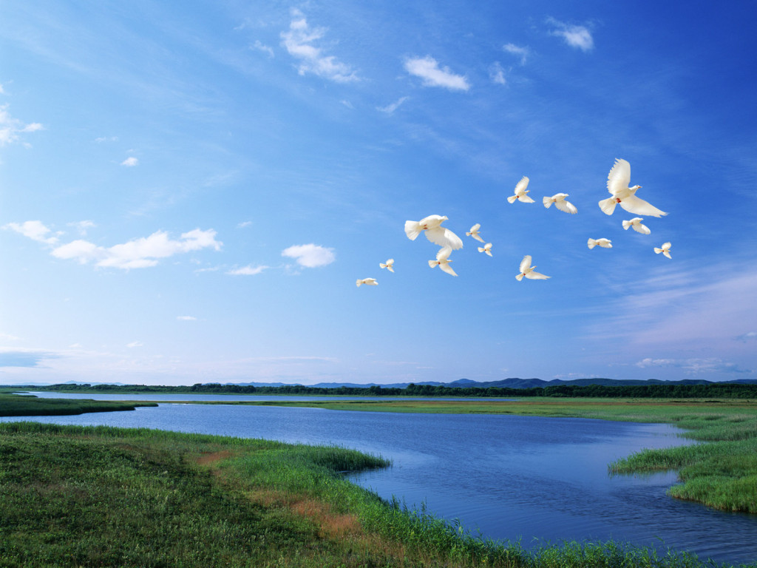

Slide 5
2. Запиши речення i встанови у них зв`язок слів.
Вітерець ранковий цвіт рясний гойдає.
Спадають теплі роси на золоті ниви.
Сонце вийшло з-за пишної ниви.
Летіла пташка понад бистрою водою.
Ось калина над рікою віти стелить по воді.

Slide 6
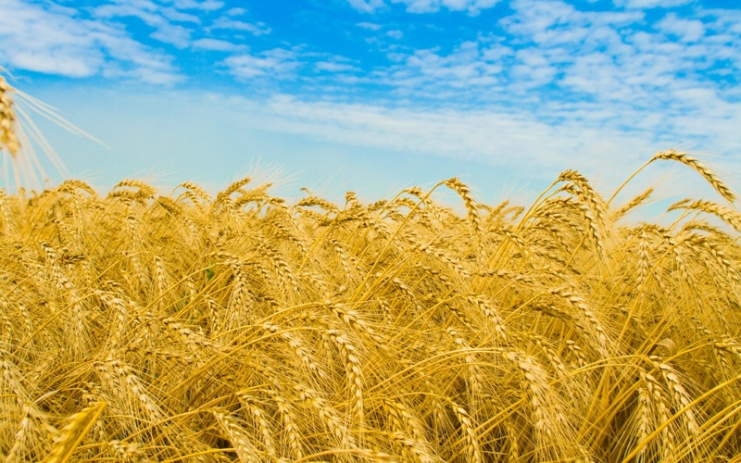

Slide 7
Доповни речення порівняннями, запиши i підкресли їх основу.
1) Тоненькі берізки взялися за руки i пішли в танок, наче ... .
2) Сонце ніжно голубило землю, як ... .
3) Усе було вкрите білим снігом, мов ... .
4) Шумлять хліба на полi, наче ... .
5) Озеро виблискує на сонці, ніби .... 6) У краплині роси, наче ... , відбивалося небо.
7) В`ється, наче ..., неспокійна річка.

Slide 8
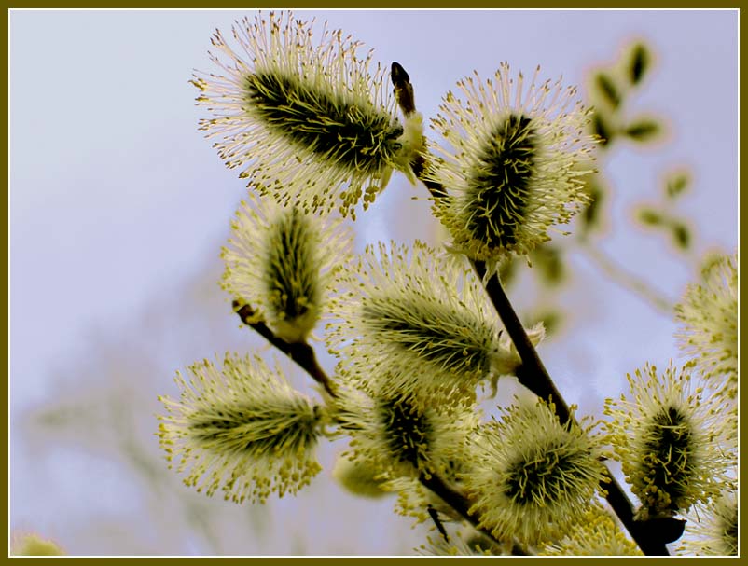

Slide 9
4. Склади i запиши зв`язний текст з деформованих речень.
Підкресли спорiдненi слова.
Вербичка
на , цвіте, галявині, сміливець -незнайомець.
на, ньому, видно, не, листя.
гілки, серпанок, окутує, а, золотистий.
то, вербичка, китиці, розпушила.
зірвав, кілька, вітерець, пушинок, по, i, поніс, галявині.
розсипає, верба, своє, так, це , насіння, усюди.

Slide 10
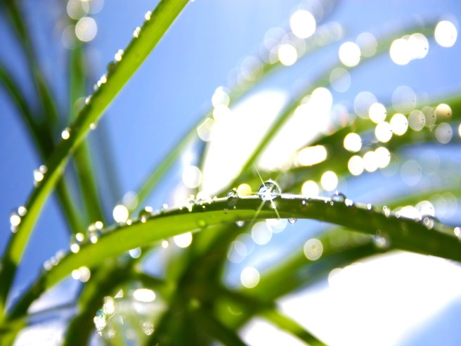

Slide 11
5. Запиши вiршованi рядки. На мiсцi крапок встав порівняння, подані в дужках.
З листя падають росинки , ніби сонячні ..... .
Роси падають на квіти i блищать , як ..... .
На траві блищать росинки, мов срiблястi ..... .
(Самоцвіти, сльозинки, намистинки)

Slide 12
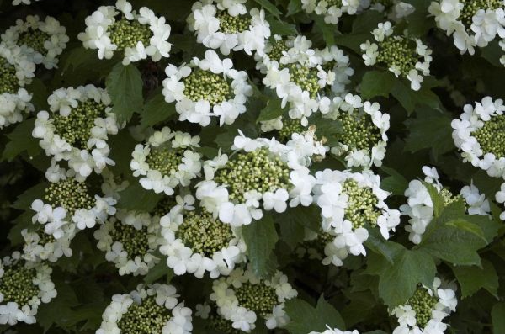

Slide 13
6. Поділи текст на речення і запиши їх. Визнач головні і другорядні члени речення.
Стоїть при дорозі калина і хто йде, той милується нею гарна вона у будь-яку пору навесні вбирається калина в смарагдове листя, в біле мереживо квіток духмяний, запашний, сніжно-білий цвіт милує око невимовною красою.

Slide 14
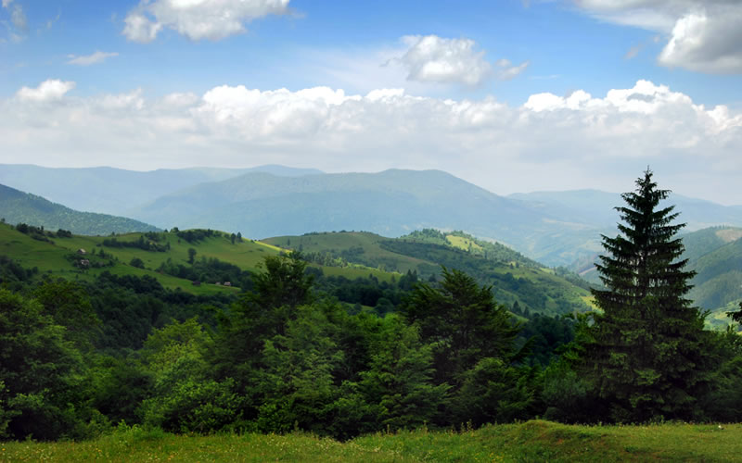

Slide 15
7. Спиши речення, замість крапок поставивши підмет.
На заході нашої держави простяглися на сотні кілометрів чудові … Карпати. З великих гір стікають в долини гомінкі веселі …: Прут, Черемош, Тиса, Бистриця. В карпатських лісах живуть різні …, ростуть незвичайні запашні …, достигають соковиті … .

Slide 16
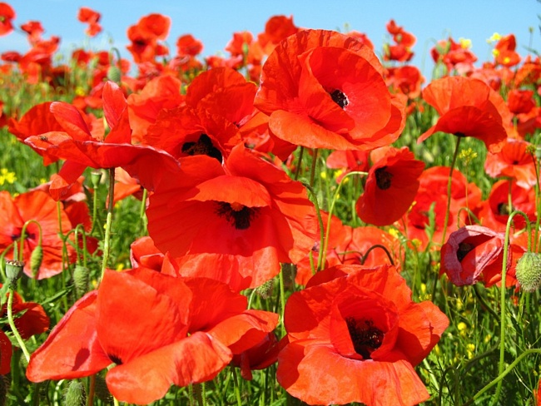

Slide 17
8. Спиши речення, замість крапок поставивши присудок.
Здавна в українців мак … оберегом. Його насінням … садибу, людей, худобу. Мак … добрим лікарським засобом від безсоння. Його … у віночки дівчата. Маки … на вишитих рушниках та сорочках.
(обсипають, був, рясніють, вплітали, вважається)

Slide 18
